Slide 1
第7回進捗報告会
153111 ケネス・リーゼンカン
2018年6月01日

Slide 2
研究の進捗報告

Slide 3

前回のまとめ SAMLプロトコルを参考して考えた新しいモデル
2. グループ署名認証要求を作成
KMS
NAS
6. 鍵を送信
アクセス
7. NAS上でファイルを復号して見る
ユーザー
5. ユーザー認証後、応答を作成
3. DBにリダイレクト
DB
4. グループ署名認証を解析

Slide 4
全体にあるデータ
暗号・復号鍵
グループ署名
ユーザ認証情報
ファイルやフォルダとそのグループ情報
記録

Slide 5
KMS
保存するデータ
暗号・復号鍵
記録
機能
鍵の生成・削除・配送
グループ署名の生成・削除・署名者指定・システムパラメータ更新（DB）
管理者による署名者特定
鍵とグループ署名の配布に安全通路，LR-AKE
利用した情報を記録し、DBに保存する
Notes:
KMS上にできるだけ、鍵以外のものを入れたくない
記録は、一時的KMSに保存しその後自動的にDBに格納する

Slide 6
DB
保存するデータ
グループ署名
ユーザー認証情報
記録
機能
ユーザー認証することでグループ署名を取り出す
ファイルのグループ情報とグループ署名を認証する

Slide 7
NAS
保存するデータ
ファイルやフォルダなど
ファイルやフォルダのグループ情報
機能
ファイル閲覧するときユーザー認証を要求する
ファイルのグループ情報とユーザー認証情報をDBに送信する
KMSからの復号鍵で復号する
閲覧後自動的に暗号する

Slide 8
利用すると
利用者はNASを開いて、閲覧したいファイルをクリック
ID・パスワード画面が出できて、入力する
もし、指紋認証の場合、指紋リクエスト画面
閲覧許可がある場合、そのままファイルが開く
閲覧許可がない場合、拒否されファイルを見えない
クリック → 認証 → 閲覧
普段のID・パスワードで暗号されるファイルを見ることと変わらない手順だけど、
グループ署名を使っているので、その特徴と機能を持ちながらグループ分けして、
不正アクセスを防止することができる

Slide 9
Nextcloudの進捗報告

Slide 10
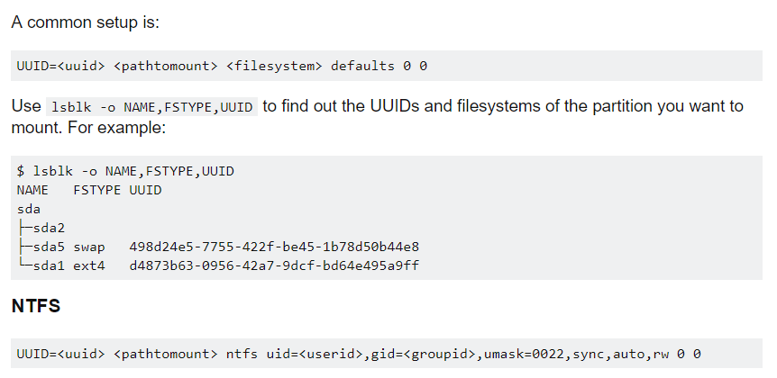
自動マウント 書き方
[Device] [Mount Point] [File System Type] [Options] [Dump] [Pass]
https://askubuntu.com/questions/164926/how-to-make-partitions-mount-at-startup

Slide 11
自動マウント
root@nextcloud-server:/etc# lsblk -o NAME,FSTYPE,UUID
NAME FSTYPE UUID
sda
├─sda1 ext4 9168519e-2b9b-41cf-a0ba-309241c42ba5
├─sda2
└─sda5 swap c9c5c4f9-9c10-40a2-b63e-adad9a996bb1
sdb
├─sdb1 vfat 2379-E929
└─sdb2 exfat 3E48-C39
/etc/fstabに2行追加
UUID=2379-E929 /media/nextcloud_root/Drobo vfat defaults 0 0
UUID=3E48-C39C /mnt/Drobo exfat defaults 0 0

Slide 12
自動マウント 説明
[Device] [Mount Point] [File System Type] [Options] [Dump] [Pass]
defaults = rw, suid, dev, exec, auto, nouser, and async.
rw - Mount read-write.
suid - Permit the operation of suid, and sgid bits.
dev - Interpret character or block special devices on the file system.
auto - The filesystem can be mounted automatically (at bootup, or when mount is passed the -a option). This is really unnecessary as this is the default action of mount -a anyway.
nouser - Only permit root to mount the filesystem. This is also a default setting.
sync/async - All I/O to the file system should be done (a)synchronously.
Dump - If set to "0" file system ignored, "1" file system is backed up.
Pass
0 == do not check.
1 == check this partition first.
2 == check this partition(s) next

Slide 13
自動マウント エラーメッセージ
root@nextcloud-server:~# sudo mount -a
FUSE exfat 1.2.3
WARN: volume was not unmounted cleanly
root@nextcloud-server:~# fsck.exfat /dev/sdb2
exfatfsck 1.2.3
WARN: volume was not unmounted cleanly.
Checking file system on /dev/sdb2.
File system version 1.0
Sector size 512 bytes
省略…
Totally 4 directories and 1 files.
File system checking finished. No errors found.

Slide 14
Nextcloud その他
再起動エラー
Nextcloudサーバ構築完了
英語になっている
NextcloudとDroboのPath設定ができない

